Slide 1
Maker : APP Inventor
ITTRAINING
Engineer: King Chang
Homepage: http://www.ittraining.com.tw
Blog: http://blog.ittraining.com.tw
Notes:
這次的講座 PI 2 所使用藍芽裝置通訊大家因該都有基本的概念了，
再來呢我將帶大家進入到軟體開發，主題大家因該都有看到就是用藍芽手機去玩自己的Raspberry，
到底要用玩呢?
大家好，接下來實驗是要為大家介紹app inventor，

Slide 2
開始前的準備
系統需求
電腦作業系統:
Windows:：Windows XP以上。 
瀏覽器:
Google Chrome 4.0 或以上
手機/平板/模擬器:
Android Operating System 2.3或是更高版本
Notes:
開始前必要準備的事項
電腦的需求就需要WINDOWS 7或者是WINDOWS XP以上的版本。
我們電腦教室都已裝上XP以上的版本了。
再來是瀏覽器需求Google Chrome 4.0 或以上
因為需要用Google 來連上APP Inventor 用的
做好了個人的APP就需要一些測試的方式，當然可以用模擬器，可是在模擬器上面必定有很多限制在

Slide 3
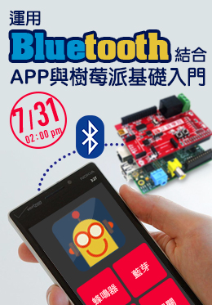
大綱
Android 與ios
Android 開發軟體介紹
MIT App Inventor 基本介紹
藍芽介紹
Notes:
這次講座的大綱如ppt上呈現狀況一樣
第一點為什麼我要選android 而不選 ios 呢?
Android 的開發軟體介紹
再來講我們這次講座的主題app inventor
簡單的介紹藍芽模組

Slide 4

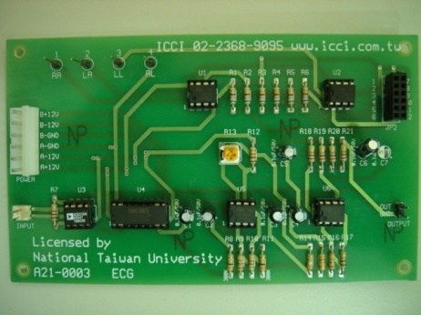
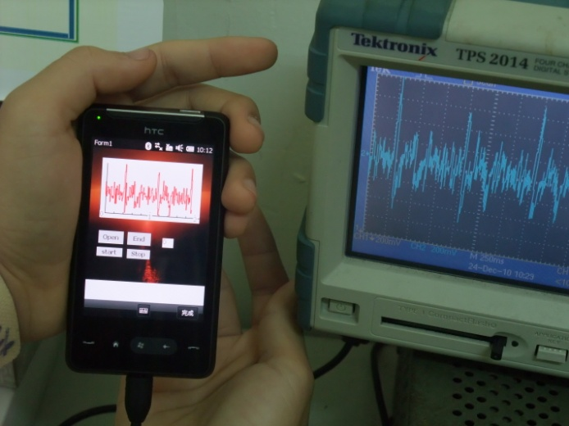
手機系統三大主流
微軟 Windows Phone
蘋果 iOS
Google Android
第一次的APP
Win CE
Windows CE
非開放性的OS
Notes:
手機目前有三大主流系統，而這三大系統就是
第一微軟 win ce為代表
第二 頻果的ios
第三就是主題的google所支持的android
這時候我先簡單的講一下我第一次做的app，用win ce去做的。
當時我做一個ecg心電圖的主板子作為量測人體心電圖訊號用。 抓了我一個最要好的朋友來當實驗品，再來當然就是抓取我朋友的心跳訊號，我朋友的心跳訊號還抓錯我朋友還緊張得要死。

Slide 5

Android 與 ios
Android 還是 ios 呢?

Slide 6
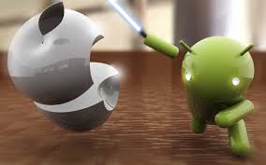
Android 與 ios
Android 的優勢
Notes:
1.Apple的產品，周邊商品太貴了。 2.Apple的App軟體""要用買的，"Android"都免費! （誤會了 這點要解釋一下 我知道有很多免費App 但在我看到＂周邊＂ 的人都認為蘋果的手機App要錢就在嫌android都免費 當然選擇android。） 3.Ios系統好難用，android比較好用有桌面又有天氣等等軟體訊息.. 4.傳個音樂.照片都要透過Itunes什麼的軟體 好複雜 android插下去資料夾點一點就可以丟進去了..

Slide 7
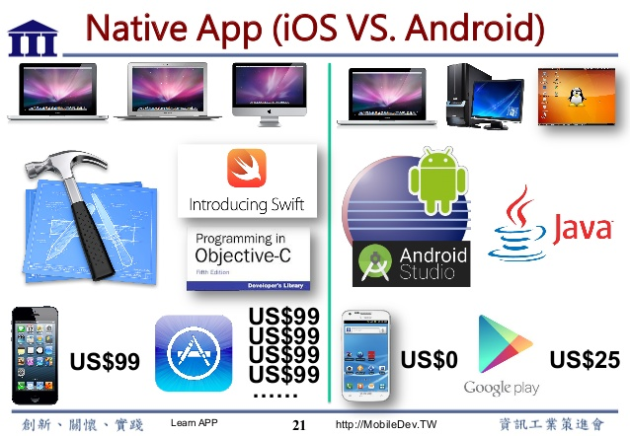
Android 與 ios 的價格比較
開發環境
開發軟體
上架費用

Slide 8
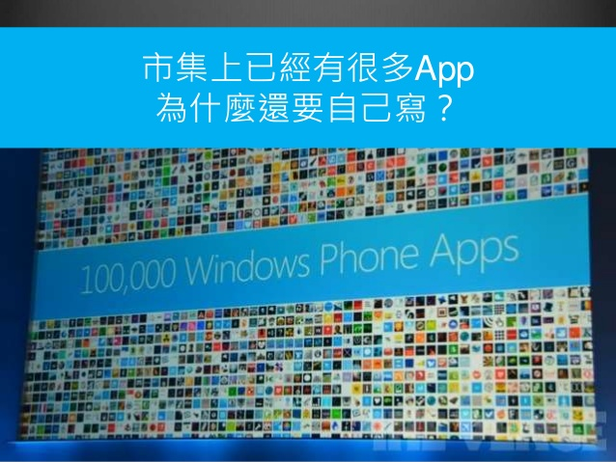
很多App了 為什麼還要自己寫？
Notes:
做過的產品，換個角度還是會有市場
做自己要用的APP

Slide 9
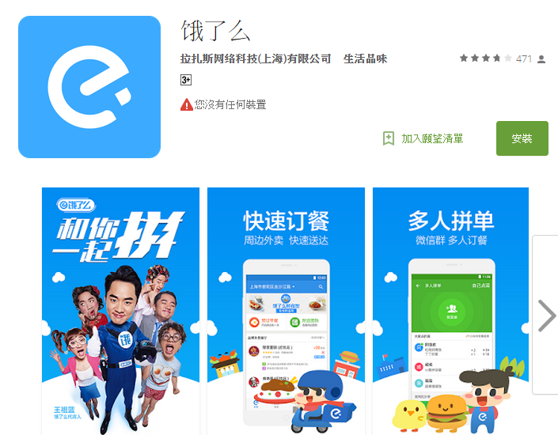
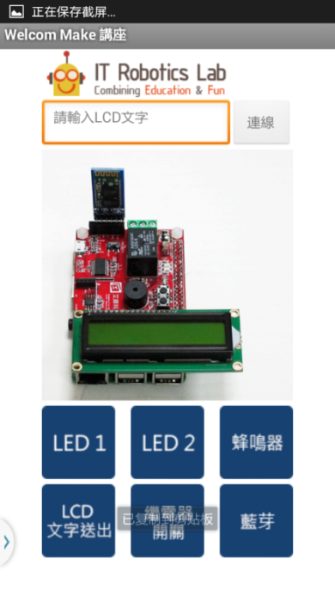
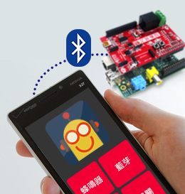
很多App了 為什麼還要自己寫？
UI介面自己設計
需要的功能自己編譯
做自己想用的APP
獨特性
Notes:
做過的產品，換個角度還是會有市場
做自己要用的APP

Slide 10
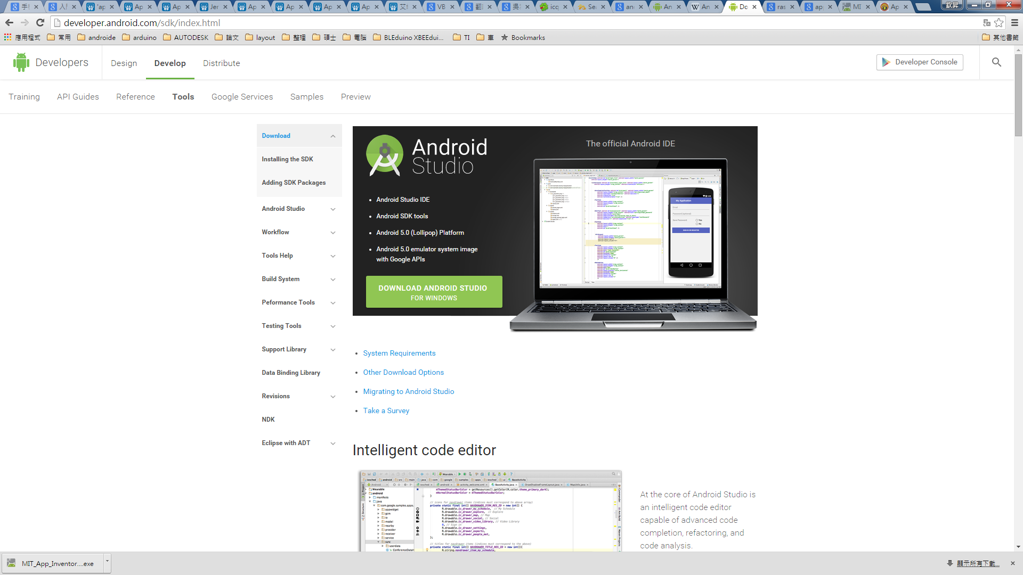
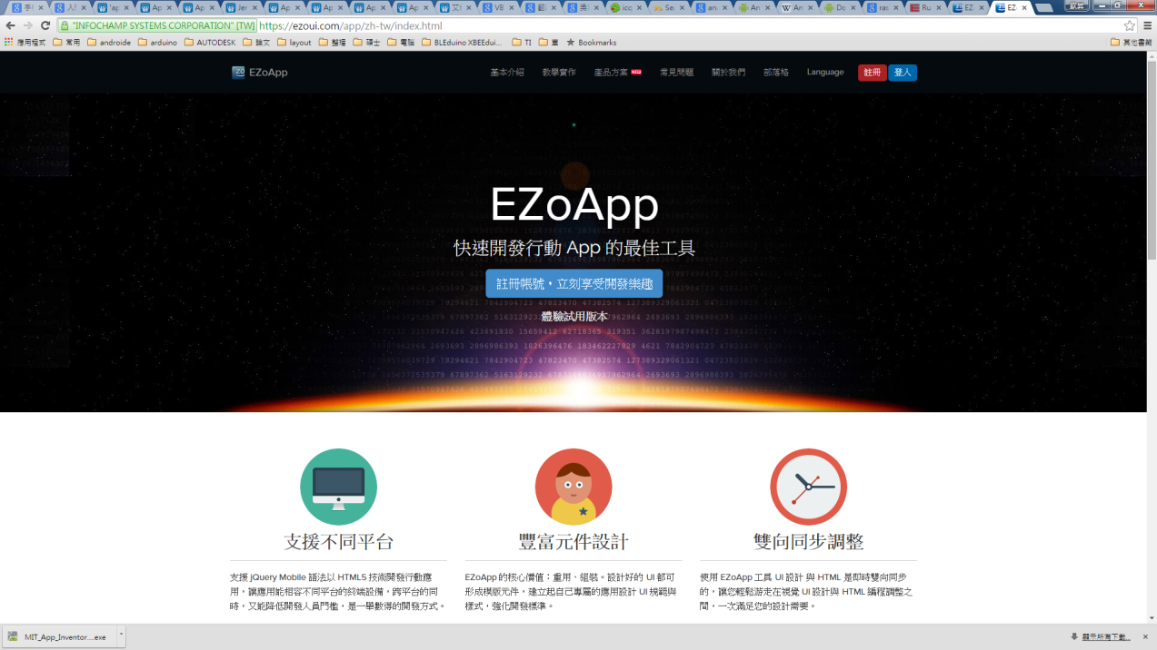
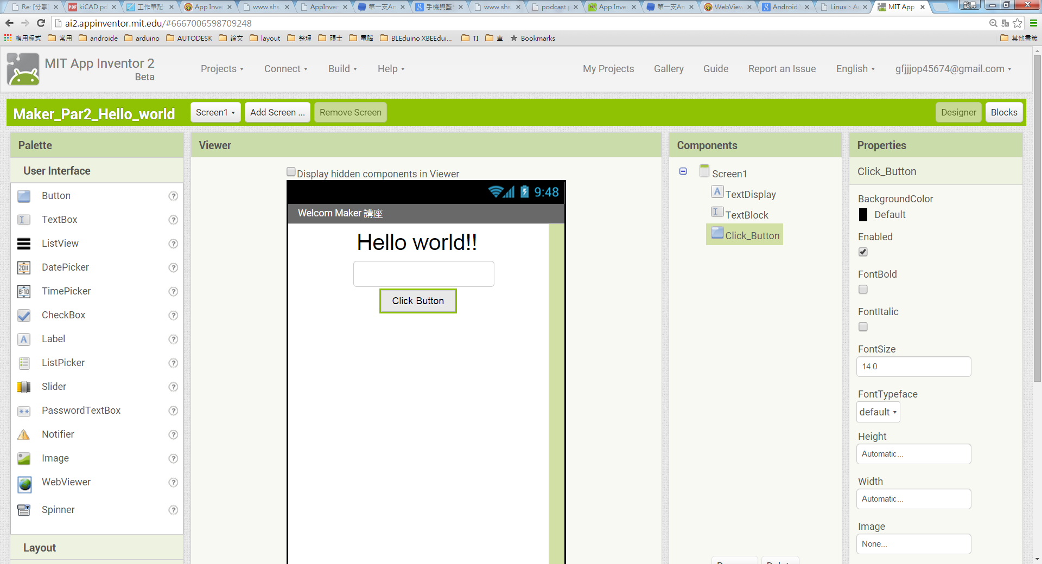
Android 開發軟體介紹
Android Studio
Ezo APP
App Inventor 2
Notes:
用以下這三總XXX介紹，以這三種為網路上最多人使用也是已經分成入門進階區別。
在這裡我們交最簡單的第三套APP INVENTOR作為這次講座最重要的內容。

Slide 11
優點
功能強大
靈活的建構系統
缺點
環境建構很大
複雜性高

Slide 12
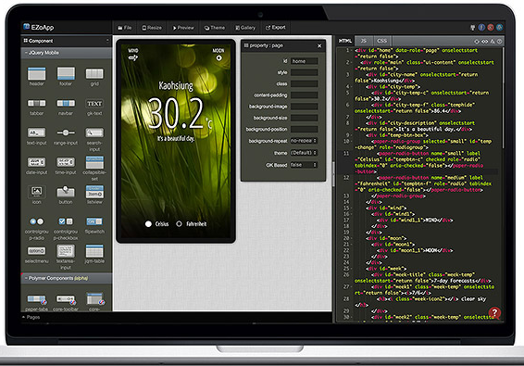
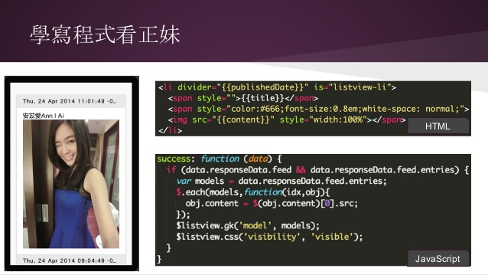
EZoApp
Notes:
這是 EZoApp 的操作畫面，整體的顏色採用程式開發常見的色彩配置 ( 深色底 + 高亮度程式碼 + 高彩度程式碼提示 )，對於工程師而言，這應該是這非常簡潔的模式，而對於設計師來說，這就是個所得的開發畫面，因為就如同在網頁設計工具一樣，你寫了什麼程式碼，拉進去什麼圖，都會即時的展現在編輯的區域內，相當的方便且實用。 因為畫面的編排還滿容易上手的，其實不太需要花太多的時間，就可以熟悉如何操作，以下就介紹各個操作區塊的功能：

Slide 13
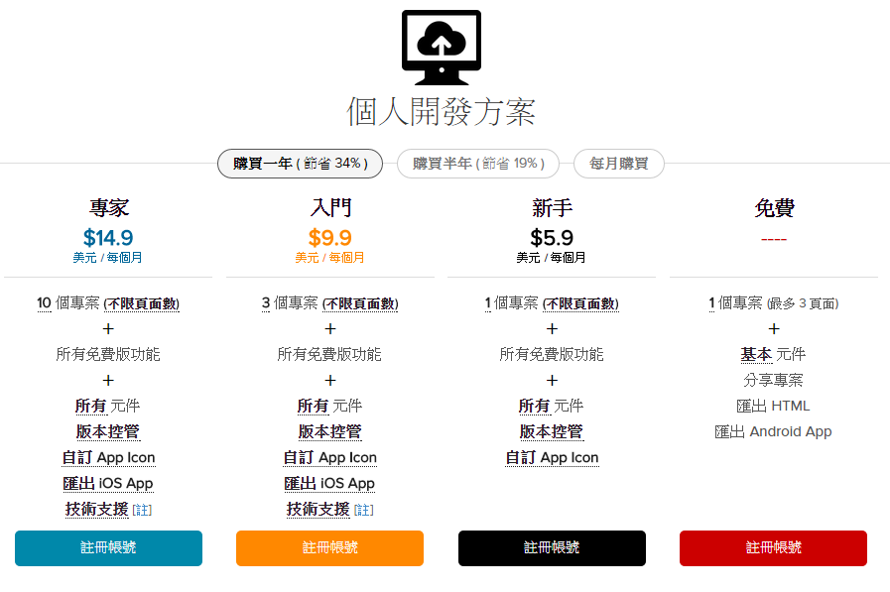
EZoApp

Slide 14
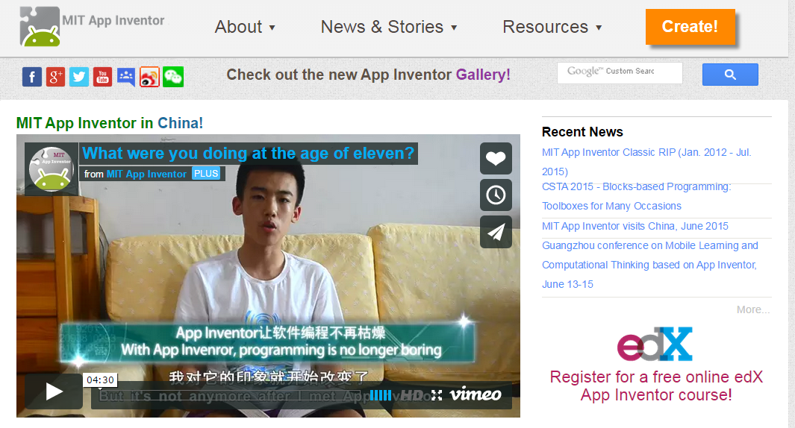
MIT App Inventor
Notes:
第三套這是主題的重點，也是我個人最推薦的APP開發平台，

Slide 15
Why App Inventor ?
易學易用
開發APP超簡單
圖形化的程式設計，讓程式流程一目了然。
沒有程式碼撰寫經驗者，也可以很快完成應用程式開發
Google 雲端管理
強大又實用的元件庫
支援NXT樂高機器人

Slide 16
UI介面介紹
UI介面圖形化
元
件
庫
使用
元件
名稱
元件
屬性
畫面配置區
媒體清單
Notes:
剛剛說明了我為啥麼會選擇MIT所開發的APP Inventor，大家因該會很想知道到底APP Inventor到底多好用，開發要多久?
在這邊，我們將為你一一解答你所想的問題，
APP Inventor 打開的第一眼就如上圖所示一樣，我在這邊把他分成五大分類
Palette(開發元件庫) 可以從清單選擇需要的元件，（按鈕，下拉式選單，警告提示，圖片…等），下面還有幾個大分類如視窗編輯用的Layout，還有感測器裝置元件類別，裡面基本要用的元件應有盡有，需要甚麼功能就拉需要的元件。
Viewer(開發設計區) 擺放相關應用元件的地方，您可以編輯應用程式大致的外觀。若想要看到應 用程式實際的畫面，您需要將 App 下載到您的 Android 行動裝置，或是透 過 Android emulator 模擬器檢視。
(3) Components(應用元件區) 此區列出專案中使用到的元件，您可以在此修改元件名稱，或是刪除元件。 新的專案應該只有一個 Screen1 元件，實際上 Screen1 元件就是行動裝置 的螢幕，稍後您拖曳到 Viewer 的任何元件都會顯示在這個元件清單。選取 元件時，按下 Rename 按鈕可修改元件名稱，按下 Delete 按鈕可刪除此 元件。
(4) Media(媒體清單區) 顯示專案中使用的媒體檔案，新的專案沒有任何的媒體檔案，所以目前是空 的，稍後上傳的圖片、聲音檔案都將會顯示在這個媒體清單。 (5) Properties(元件屬性設定區) 針對你所選擇的元件顯示此元件的屬性，當您點選檢視器中的元件時，您可 以在這裡檢視或修改元件的屬性，例如設定螢幕元件的背景顏色、按鈕元件 的大小等。
(6) Screen 手機畫面選擇區 一個專案可以有多個畫面。可以在此選擇畫面、新增畫面及刪除畫面。
(7) Blocks(開啟拼塊編輯器) 按下此鍵將會開啟拼塊編輯器作業。

Slide 17
範例一
範例一:UI介面建立方式
Notes:
Palette(開發元件庫) 可以從 Palette 的清單選擇需要的元件，預設只會顯示 Basic 基本元件的項 目，點選各分類的標籤（例如 Media、Animation、Social 等），就能看到 其他分類底下的項目。
Viewer(開發設計區) 擺放相關應用元件的地方，您可以編輯應用程式大致的外觀。若想要看到應 用程式實際的畫面，您需要將 App 下載到您的 Android 行動裝置，或是透 過 Android emulator 模擬器檢視。
(3) Components(應用元件區) 此區列出專案中使用到的元件，您可以在此修改元件名稱，或是刪除元件。 新的專案應該只有一個 Screen1 元件，實際上 Screen1 元件就是行動裝置 的螢幕，稍後您拖曳到 Viewer 的任何元件都會顯示在這個元件清單。選取 元件時，按下 Rename 按鈕可修改元件名稱，按下 Delete 按鈕可刪除此 元件。
(4) Media(媒體清單區) 顯示專案中使用的媒體檔案，新的專案沒有任何的媒體檔案，所以目前是空 的，稍後上傳的圖片、聲音檔案都將會顯示在這個媒體清單。 (5) Properties(元件屬性設定區) 針對你所選擇的元件顯示此元件的屬性，當您點選檢視器中的元件時，您可 以在這裡檢視或修改元件的屬性，例如設定螢幕元件的背景顏色、按鈕元件 的大小等。
(6) Screen 手機畫面選擇區 一個專案可以有多個畫面。可以在此選擇畫面、新增畫面及刪除畫面。
(7) Blocks(開啟拼塊編輯器) 按下此鍵將會開啟拼塊編輯器作業。

Slide 18
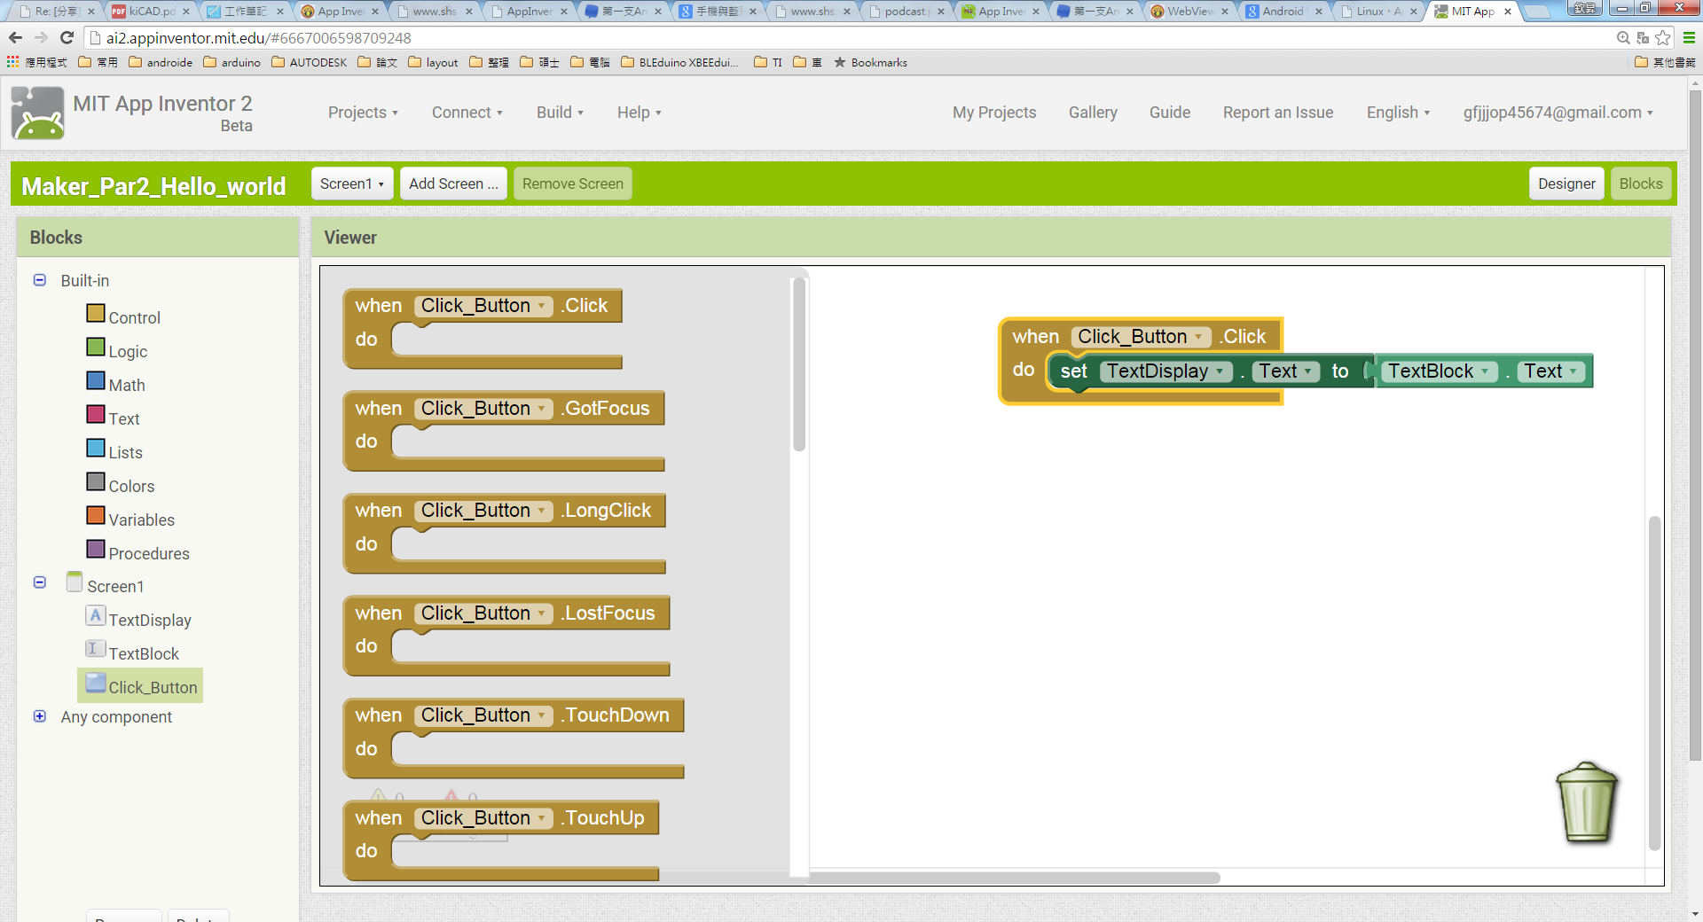
程式方塊介紹
程式拼塊化
元
件
庫
元
件
功能
程式編譯
Notes:
(1) Blocks(邏輯控件庫區) 將在設計師作業佈置好的元件在這裡設定要做什麼動作或是邏輯條件上的設 定。 (2) Media(媒體清單區) 顯示專案中使用的媒體檔案。 (3) Viewer(控件設計區) 佈置與設計邏輯控件的地方。若您想刪除編輯器的拼塊，使用滑鼠將拼塊拖 曳到右下方的垃圾桶圖示即可刪除拼塊。

Slide 19
程式方塊介紹
程式拼塊化
Control(控制程式流程)
Logic(邏輯運算)
Math(數學運算)
Text(文字操作)
Lists(清單操作)
Colors(顏色操作)
Variables(變數操作)
Procedures(程序或副程式操作)
Notes:
(1) Blocks(邏輯控件庫區) 將在設計師作業佈置好的元件在這裡設定要做什麼動作或是邏輯條件上的設 定。 (2) Media(媒體清單區) 顯示專案中使用的媒體檔案。 (3) Viewer(控件設計區) 佈置與設計邏輯控件的地方。若您想刪除編輯器的拼塊，使用滑鼠將拼塊拖 曳到右下方的垃圾桶圖示即可刪除拼塊。

Slide 20
範例一
按鈕按下範例拼塊
Notes:
(1) Blocks(邏輯控件庫區) 將在設計師作業佈置好的元件在這裡設定要做什麼動作或是邏輯條件上的設 定。 (2) Media(媒體清單區) 顯示專案中使用的媒體檔案。 (3) Viewer(控件設計區) 佈置與設計邏輯控件的地方。若您想刪除編輯器的拼塊，使用滑鼠將拼塊拖 曳到右下方的垃圾桶圖示即可刪除拼塊。

Slide 21
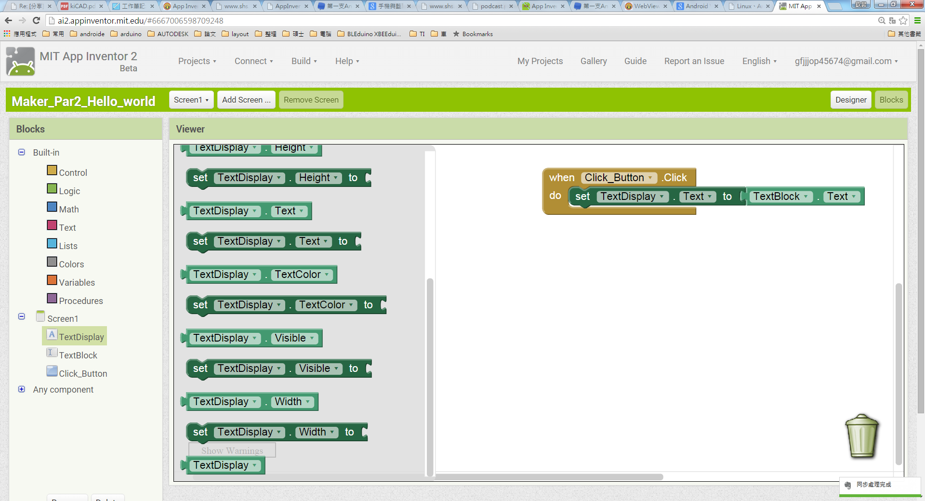
範例一
按鈕按下範例拼塊
Notes:
(1) Blocks(邏輯控件庫區) 將在設計師作業佈置好的元件在這裡設定要做什麼動作或是邏輯條件上的設 定。 (2) Media(媒體清單區) 顯示專案中使用的媒體檔案。 (3) Viewer(控件設計區) 佈置與設計邏輯控件的地方。若您想刪除編輯器的拼塊，使用滑鼠將拼塊拖 曳到右下方的垃圾桶圖示即可刪除拼塊。

Slide 22
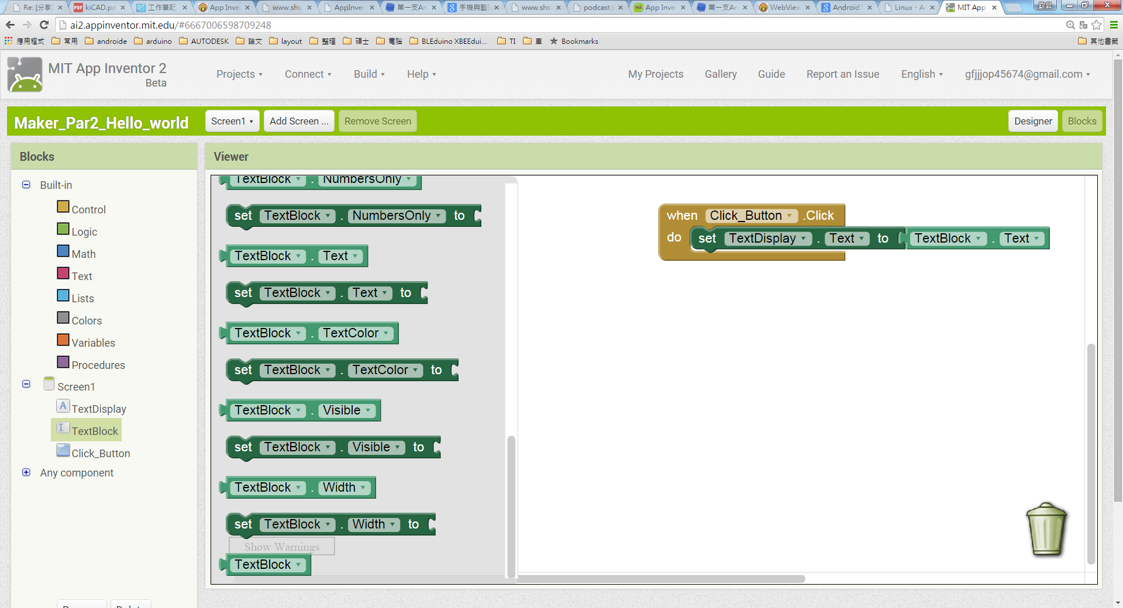
範例一
按鈕按下範例拼塊
觸發事件
顯示文字
文字輸入區
Notes:
(1) Blocks(邏輯控件庫區) 將在設計師作業佈置好的元件在這裡設定要做什麼動作或是邏輯條件上的設 定。 (2) Media(媒體清單區) 顯示專案中使用的媒體檔案。 (3) Viewer(控件設計區) 佈置與設計邏輯控件的地方。若您想刪除編輯器的拼塊，使用滑鼠將拼塊拖 曳到右下方的垃圾桶圖示即可刪除拼塊。

Slide 23
範例一
按鈕按下範例拼塊
觸發事件
顯示區
文字輸入
Notes:
(1) Blocks(邏輯控件庫區) 將在設計師作業佈置好的元件在這裡設定要做什麼動作或是邏輯條件上的設 定。 (2) Media(媒體清單區) 顯示專案中使用的媒體檔案。 (3) Viewer(控件設計區) 佈置與設計邏輯控件的地方。若您想刪除編輯器的拼塊，使用滑鼠將拼塊拖 曳到右下方的垃圾桶圖示即可刪除拼塊。

Slide 24
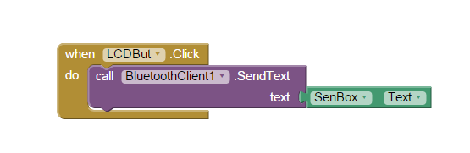
範例一
按鈕按下範例拼塊
Notes:
(1) Blocks(邏輯控件庫區) 將在設計師作業佈置好的元件在這裡設定要做什麼動作或是邏輯條件上的設 定。 (2) Media(媒體清單區) 顯示專案中使用的媒體檔案。 (3) Viewer(控件設計區) 佈置與設計邏輯控件的地方。若您想刪除編輯器的拼塊，使用滑鼠將拼塊拖 曳到右下方的垃圾桶圖示即可刪除拼塊。

Slide 25
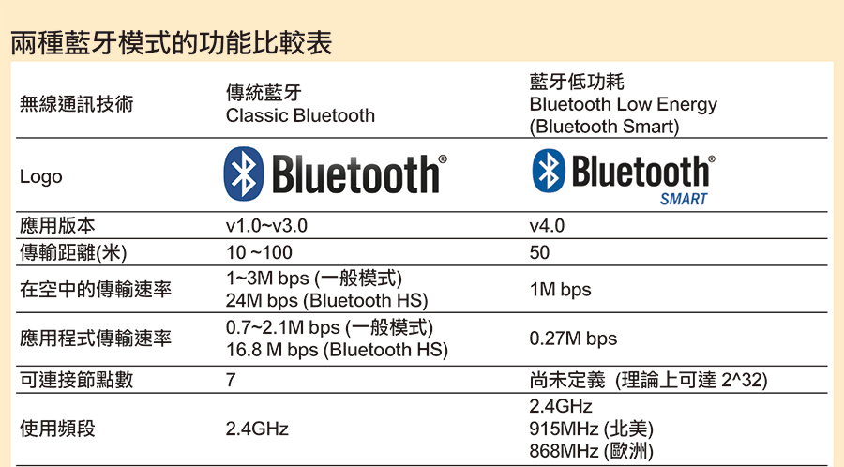
Bluetooth基本介紹

Slide 26
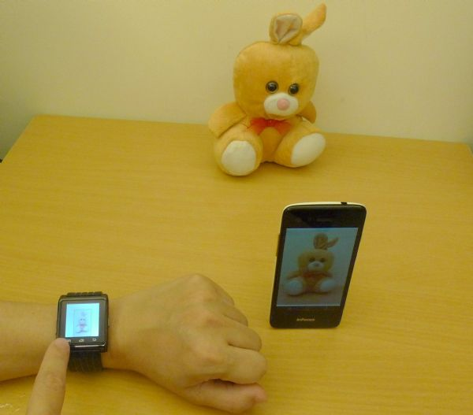
藍芽應用
利用藍牙手錶來控制智慧手機，以進行遠端拍照功能。

Slide 27
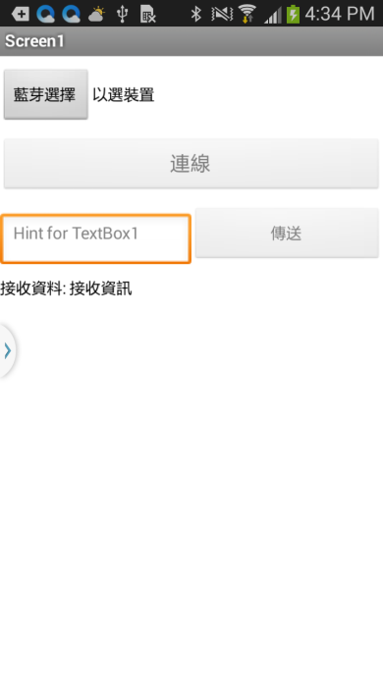
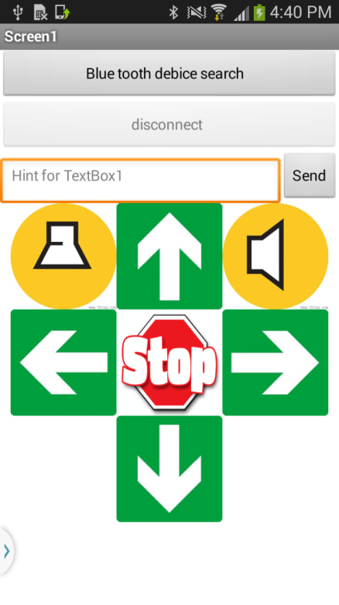

藍芽應用
藍芽聊天室
二輪機器人藍芽遙控
藍芽遠端控制Raspberry

Slide 28
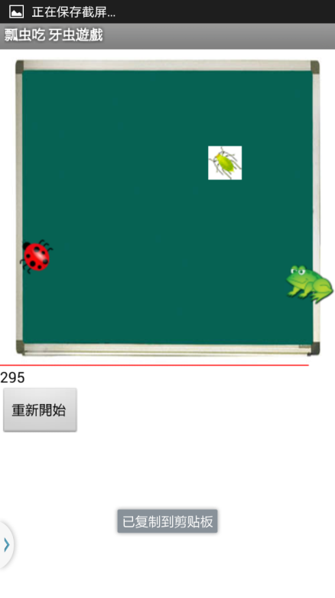
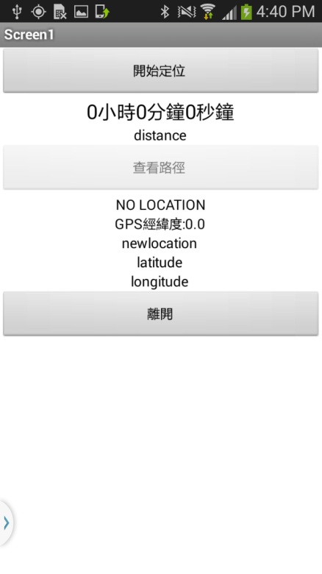
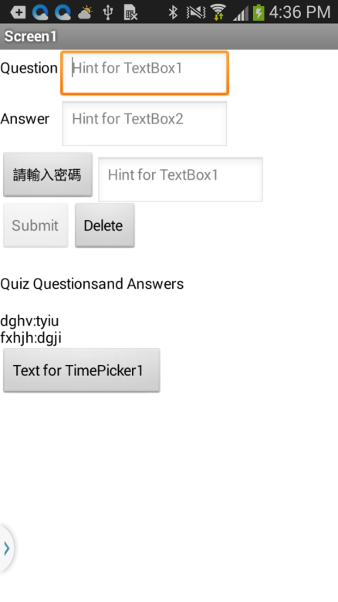
APP 應用
瓢蟲吃蚜蟲(平衡)
GPS定位
資料儲存

Slide 29
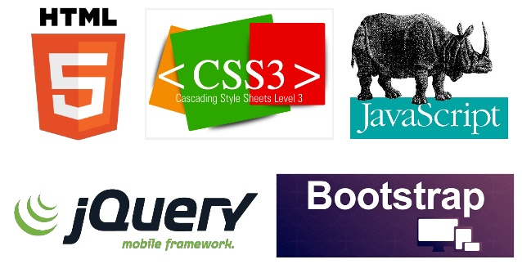

Web App

Slide 30
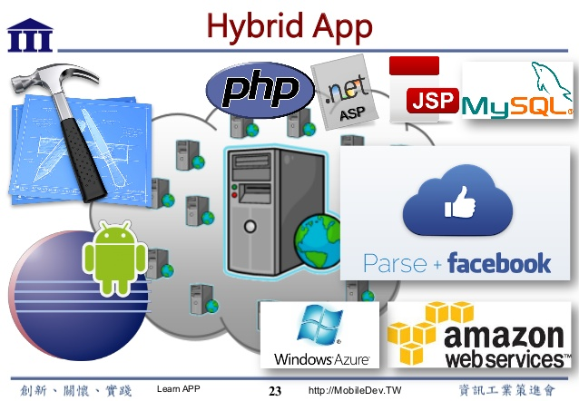
Hybrid APP

Slide 31
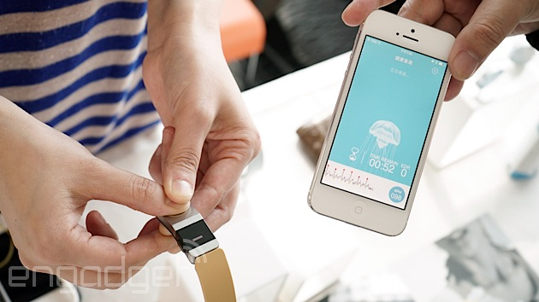
手機應用
Notes:
下圖 App 手機顯示的頁面
（水母代表的是呼吸的強弱；底部則是心電圖與即時的心跳）

Slide 32

Q&A
Notes:
以上為跟各位說明APP應用的幾個範例重點

Slide 33
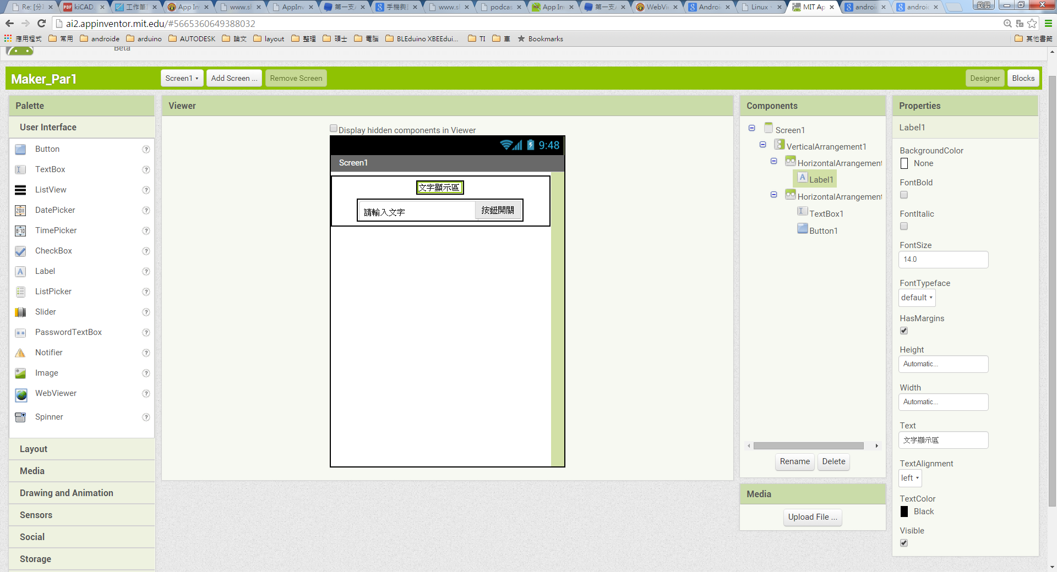
Part 1 Ui介面

Slide 34
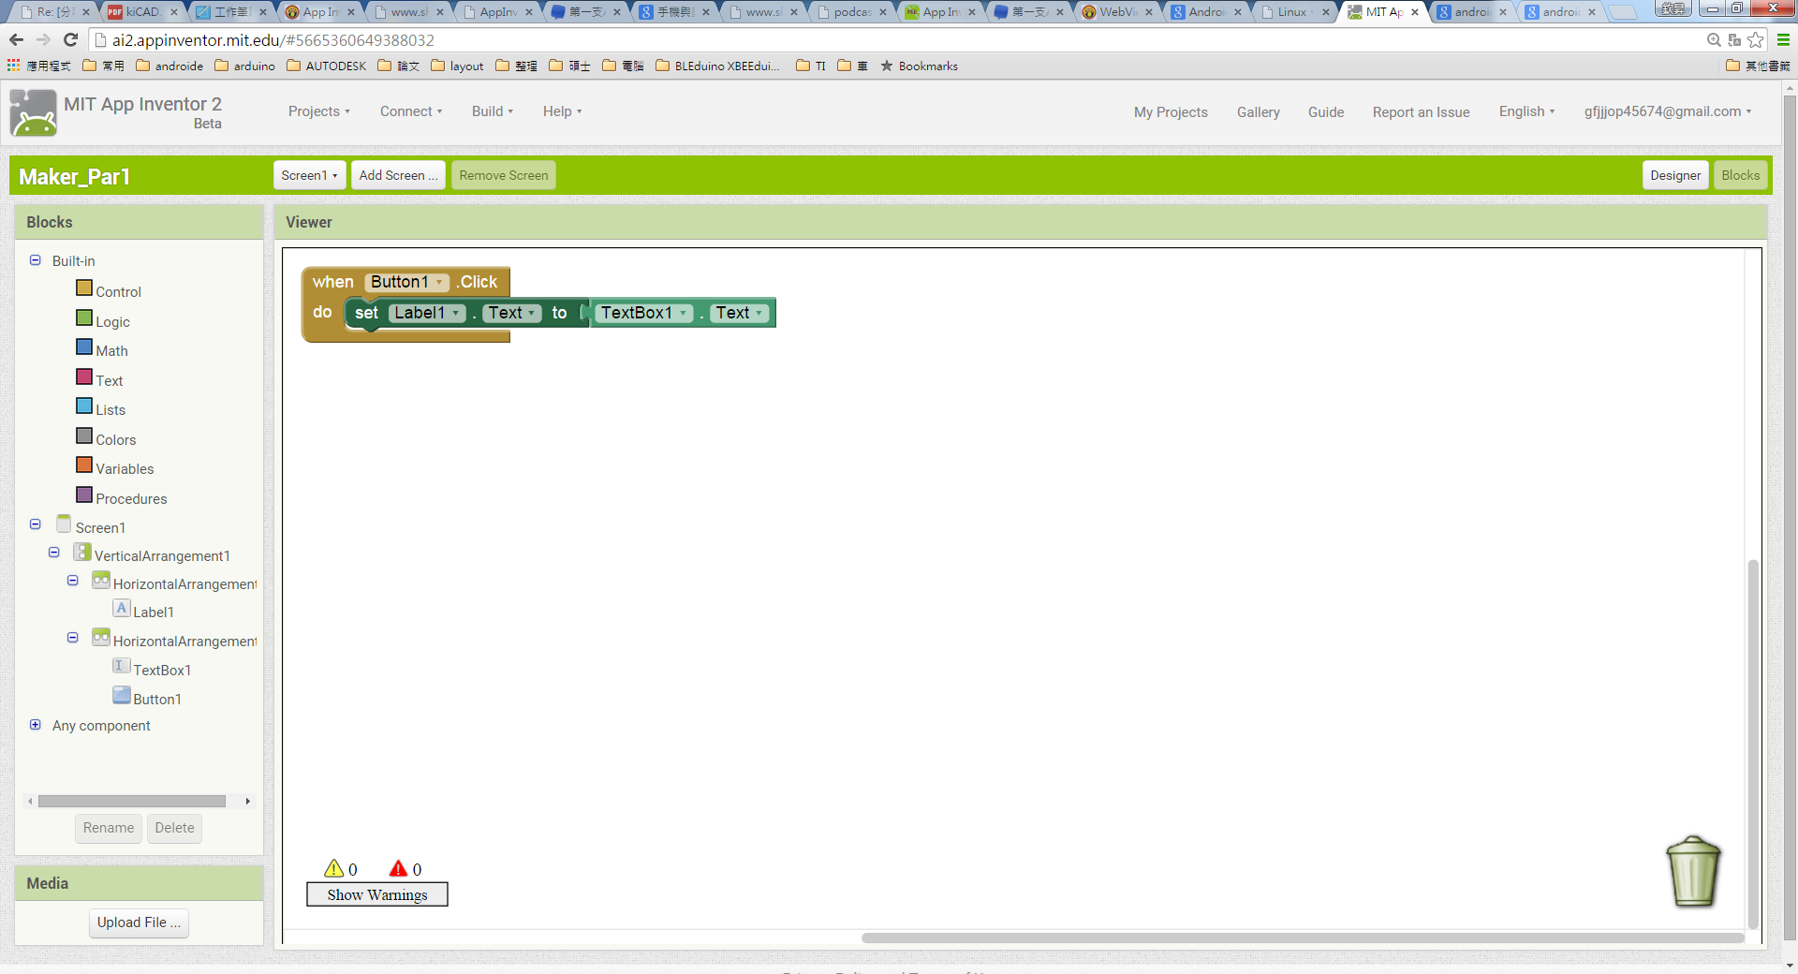
Part 1 程式方塊

Slide 35
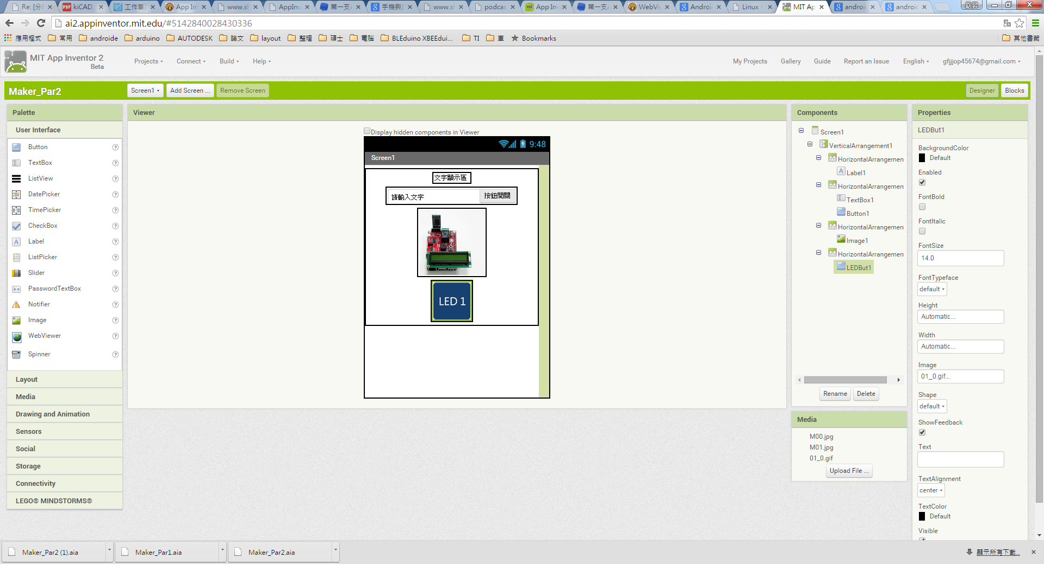
Part 2 Ui介面

Slide 36
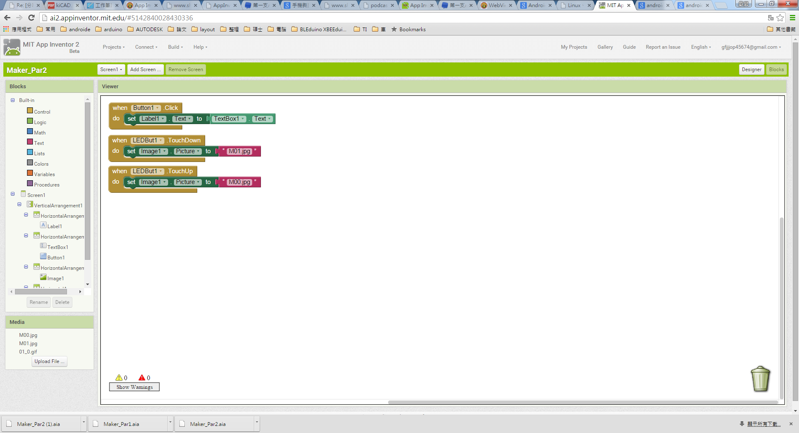
Part 2 程式方塊

Slide 37
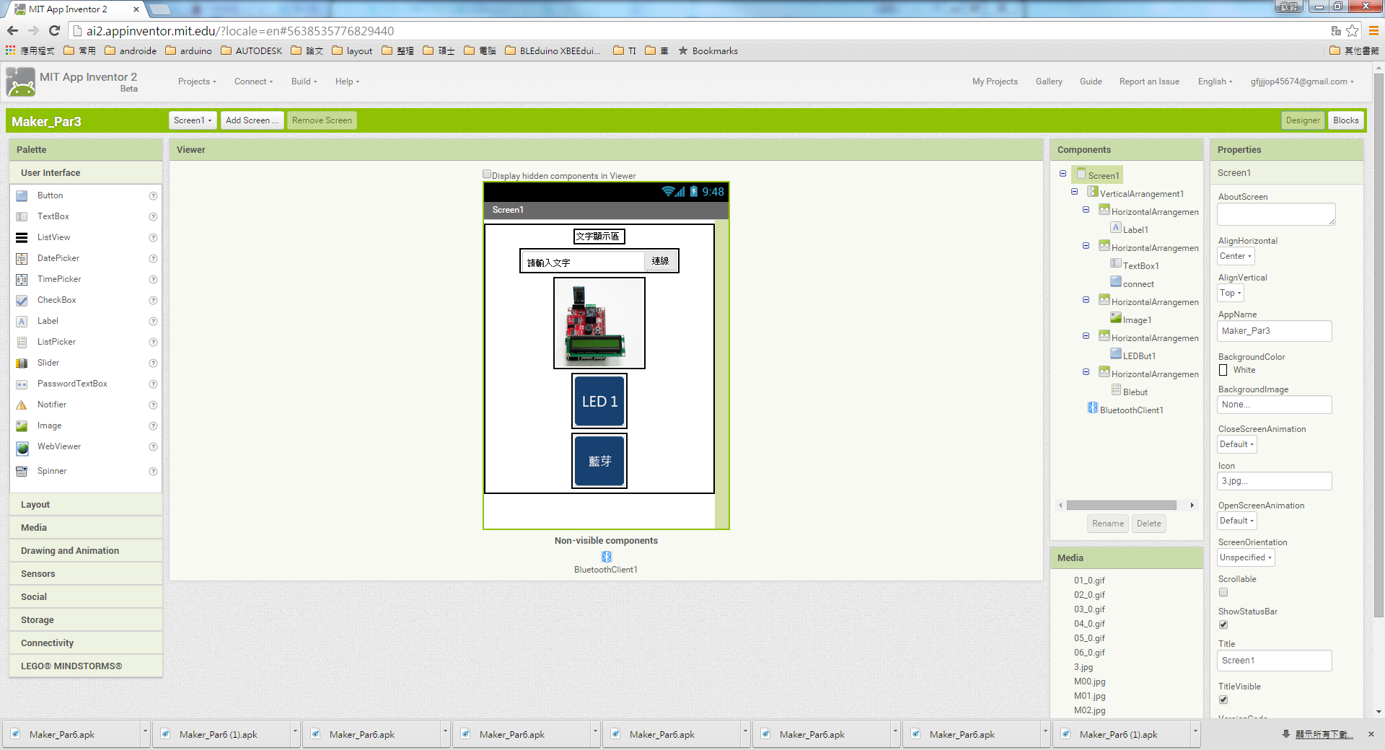
Part 3 Ui介面

Slide 38
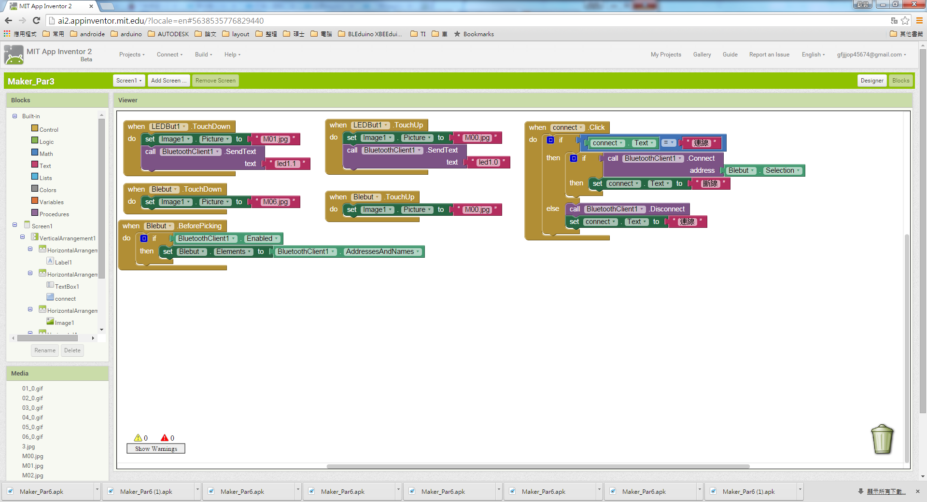
Part 3 程式方塊

Slide 39
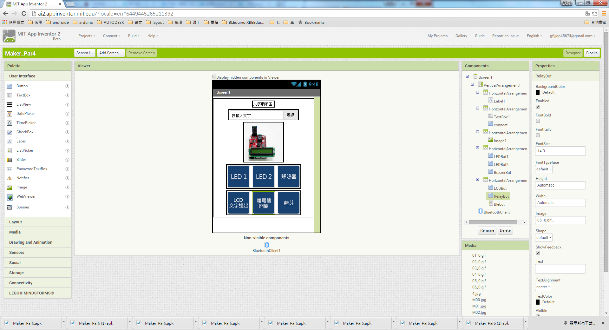
Part 4 Ui介面

Slide 40
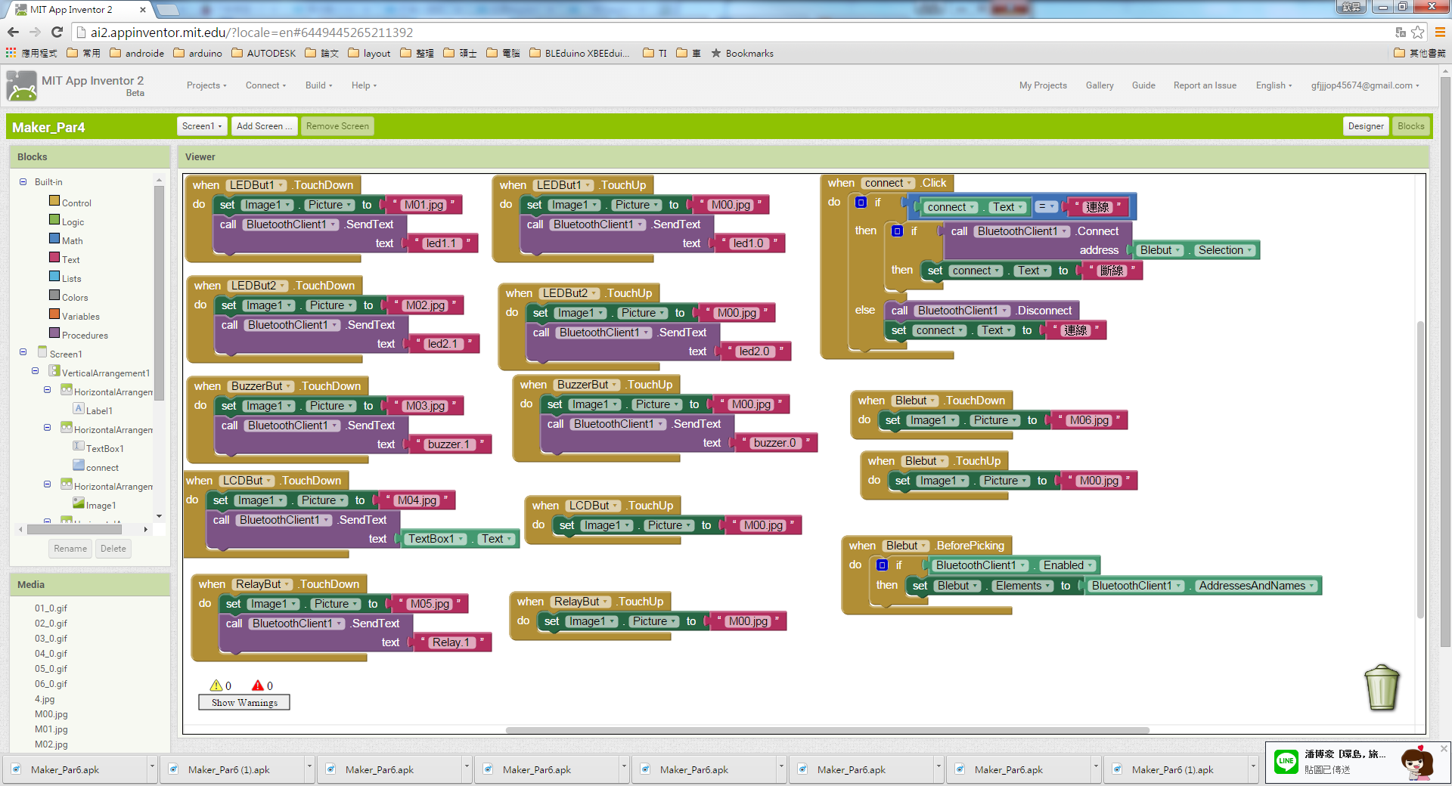
Part 4 程式方塊

Slide 41
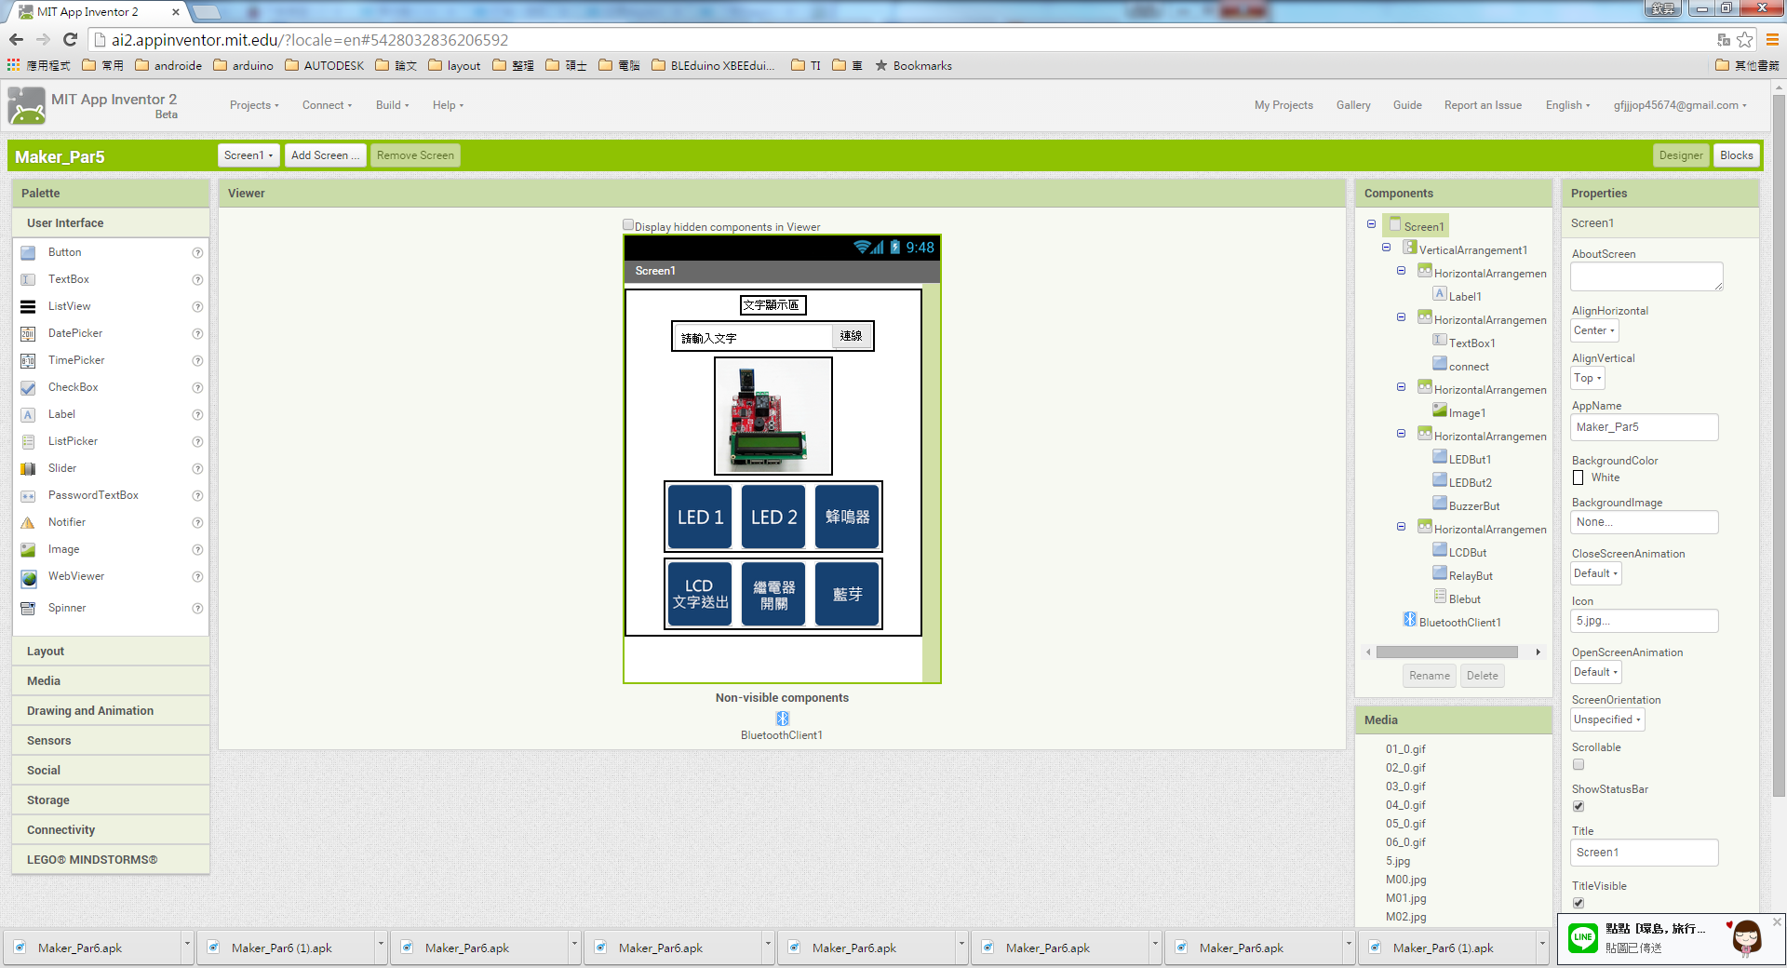
Part 5 Ui介面

Slide 42
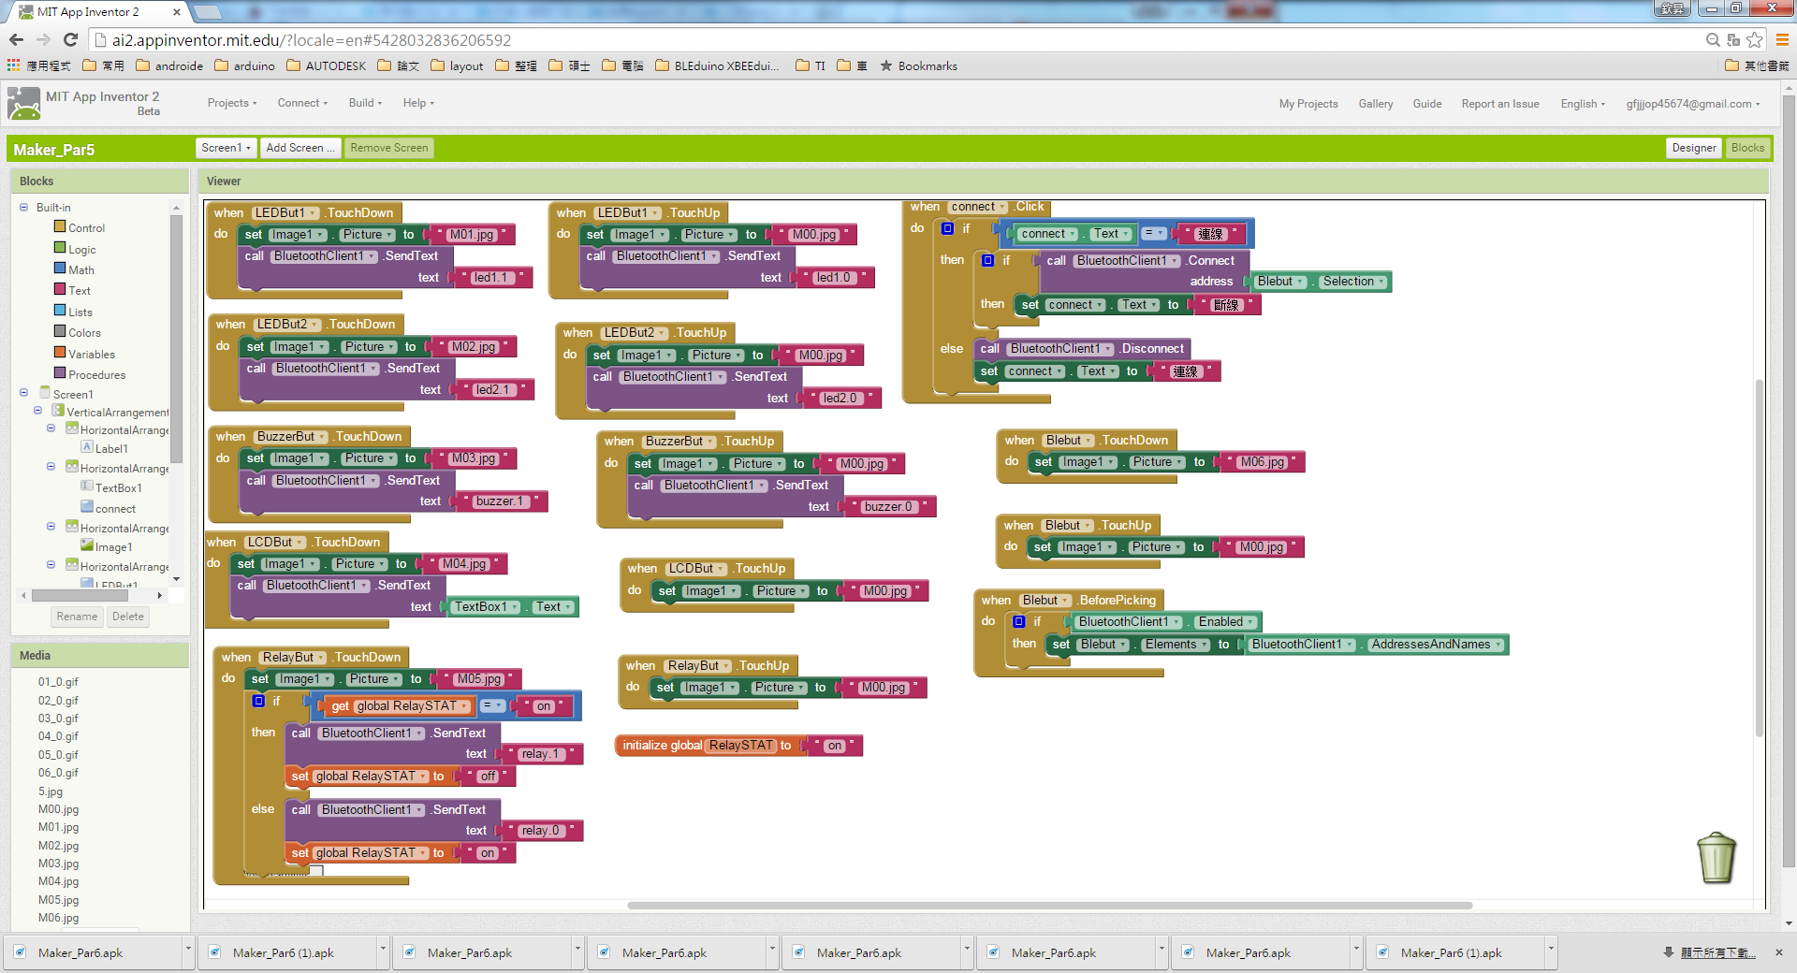
Part 5 程式方塊

Slide 43
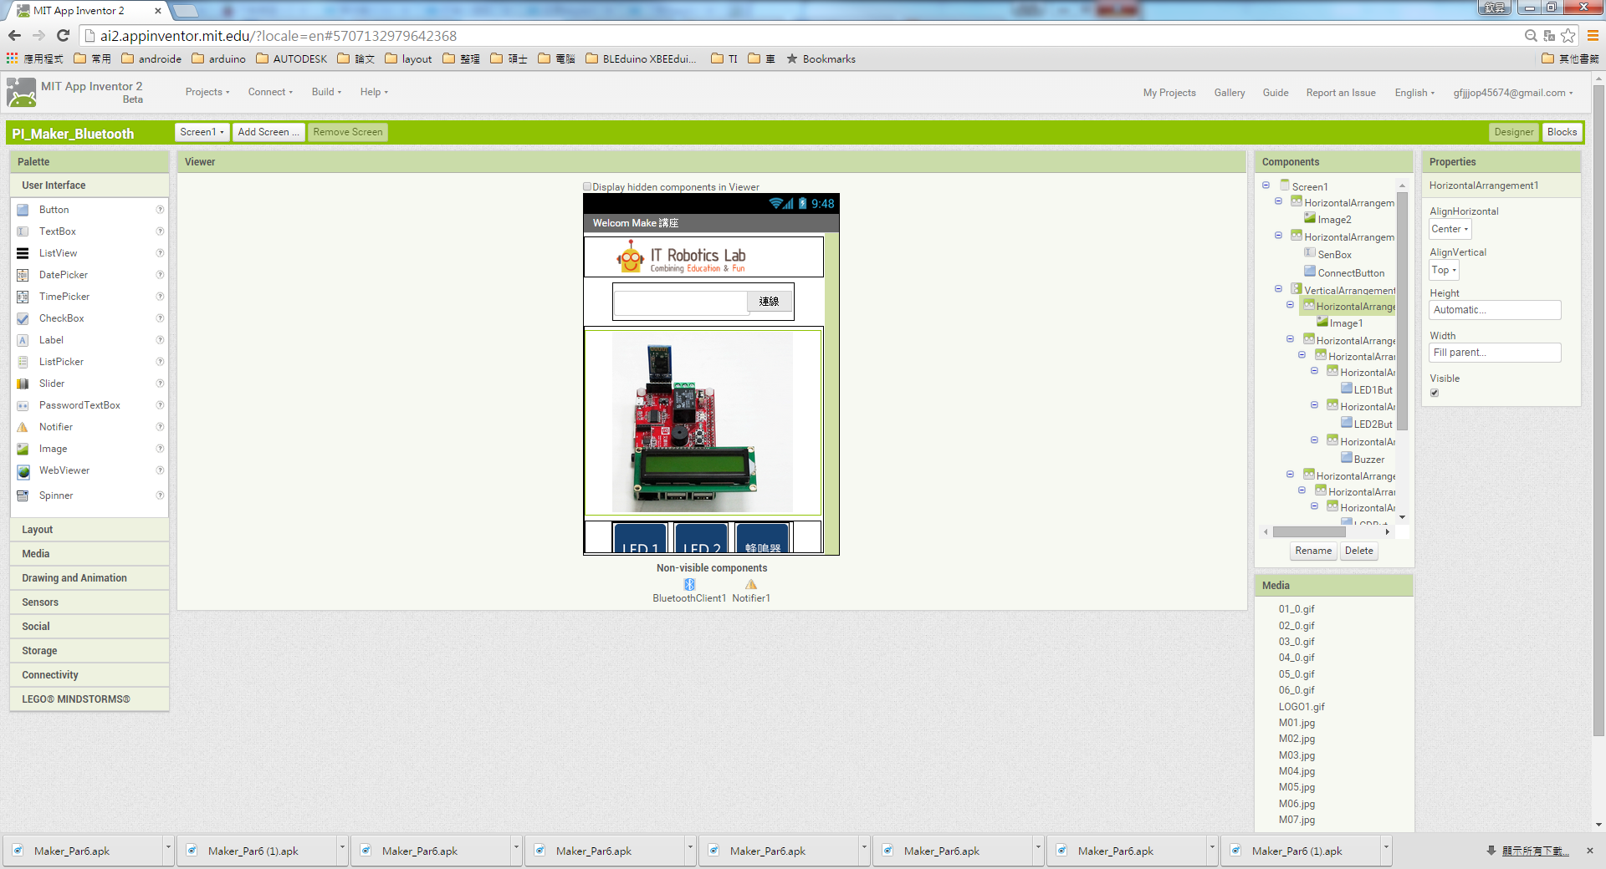
Part 6 Ui介面

Slide 44
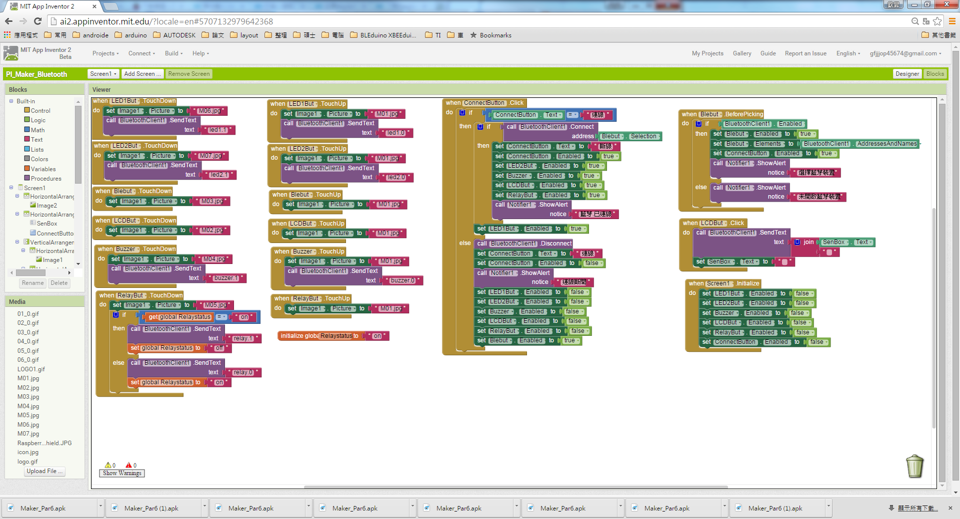
Part 6 程式方塊

